Slide 1
日本版新生児蘇生法ガイドライン2015改正点のポイント
日本周産期・新生児医学会
新生児蘇生法委員会
©日本周産期・新生児医学会 新生児蘇生法委員会

Slide 2
NCPRガイドライン2015作成準備委員会
日本蘇生協議会編集委員
田村正徳
共同座長
杉浦崇浩 細野茂春
作成準備委員会
諌山哲哉、石川 源、茨 聡、大浦訓章、加部一彦、草川 功、
柴崎 淳、島袋林秀、関 博之、関沢明彦、西田俊彦、
徳増裕宣、藤原崇志、正岡直樹、村瀬正彦、和田雅樹
新生児蘇生法普及 事務局
中川正弘、木谷文治
©日本周産期・新生児医学会 新生児蘇生法委員会

Slide 3
PICOによる課題と2015での採択状況
 | PICO課題 | 採択の有無
1 | 適切な心拍評価 | 新たな推奨
2 | 蘇生を必要とする早産児における臍帯遅延結紮 | 新たな推奨
3 | 臍帯ミルキング | 新たな推奨
4 | 分娩室における体温管理 | 新たな採用
5 | 分娩室における蘇生中の体温管理 | 新たな採用
6 | (意図せず）低体温となった児の復温方法 | 保留
7 | 発熱や低体温の母体から出生した児の管理 | 保留
8 | 限られた資源の分娩室での蘇生における体温維持 | 新たな採用
9 | CPAPとIPPVの比較 | 新たな採用
10 | 持続的肺拡張 | 保留
©日本周産期・新生児医学会 新生児蘇生法委員会

Slide 4
PICOによる課題と2015での採択状況
 | PICO課題 | 採択の有無
11 | 分娩室におけるPEEPの有無の比較 | 新たな採用
12 | T ピース蘇生器と自己膨張式バッグの比較 | 保留
13 | 活気のない羊水混濁の児に対する気管内吸引の有無の比較 | 現行通り
14 | 蘇生中の早産児における酸素投与 | 新たな採用
15 | 胸骨圧迫における2本指法vs.両母指法 | 現行通り
16 | 胸骨圧迫と人工呼吸の適切な比 | 現行通り
17 | 胸骨圧迫中の酸素濃度 | 新たな採用
18 | ラリンゲアルマスク | 新たな採用
19 | 陽圧人工呼吸中の呼吸機能評価のための機器 | 保留
20 | 新生児心停止に対するフィードバック機器の使用 | 保留
©日本周産期・新生児医学会 新生児蘇生法委員会

Slide 5
PICOによる課題と2015での採択状況
 | PICO課題 | 採択の有無
21 | 資源が限られた環境での治療的低体温療法 | 保留
22 | 25週未満の児の評価と転帰予測 | 保留
23 | 生後10分以上アプガースコア0が続く児への対応 | 新たな採用
24 | 資源が限られた環境で人工呼吸を続けてもアプガースコア1から３が続き、自発呼吸の無い状況の34週以上の児の死亡/後遺症の転帰予測 | 保留
25 | 蘇生トレーニングの適切な頻度 | 新たな採用
26 | 新生児蘇生のインストラクター | 新たな採用
©日本周産期・新生児医学会 新生児蘇生法委員会

Slide 6
アルゴリズム改訂コンセプト
蘇生に立ち会う医療従事者が誰であっても
遅延なき有効な人工呼吸が実践でき、
質の高い安全な医療が担保されることを
主眼としている。
特に生後60秒以内の行動は、遅延なく
人工呼吸をするための流れであり、
その中で行う初期処置は、有効な人工呼吸を
開始するための準備の一面である。
©日本周産期・新生児医学会 新生児蘇生法委員会

Slide 7
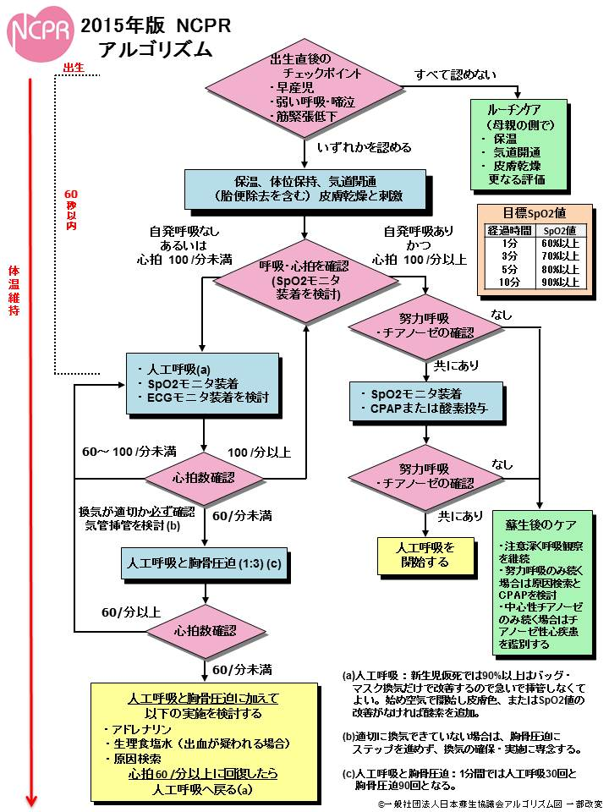
NCPRアルゴリズムのコンセプト
救命の流れ
安定化の流れ
©日本周産期・新生児医学会 新生児蘇生法委員会

Slide 8
©日本周産期・新生児医学会 新生児蘇生法委員会

Slide 9
②
①
③
④
⑤
⑥
©日本周産期・新生児医学会 新生児蘇生法委員会

Slide 10
2015年版アルゴリズム変更点
i.
ii.
iii.
iv.
v.
vi.
蘇生中(分娩室）の体温管理
生後60秒以内の時間軸の表示
心電図（ECG)モニターについて
換気の有効性の評価
胸骨圧迫時の酸素濃度
アドレナリンの使用
©日本周産期・新生児医学会 新生児蘇生法委員会

Slide 11
蘇生中(分娩室）の体温管理
①
©日本周産期・新生児医学会 新生児蘇生法委員会

Slide 12
分娩室での体温維持
CQ:新生児を出生時から正常体温に保つことで合併症は減らせるか？
P:仮死のない新生児
I:出生時から入院まで体温を正常体温(中心体温36.5から37.5 ℃)までに保つ
C:低体温(<36℃未満）または高体温（>37.5℃）
O:退院時生存、呼吸窮迫、生存入院、低血糖、頭蓋内出血、感染
推奨と提案
仮死のない新生児の体温は出生後入院を通して36.5から37.5 ℃に維持することを推奨する。
入院時の体温は結果の予測因子として記録すべきである。
©日本周産期・新生児医学会 新生児蘇生法委員会

Slide 13
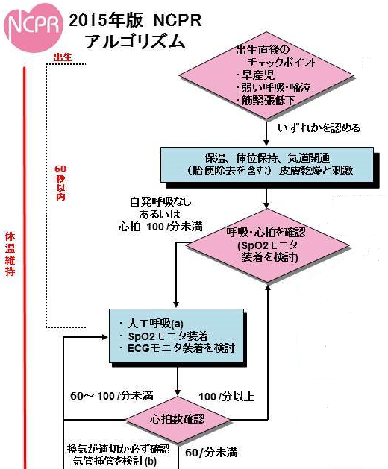
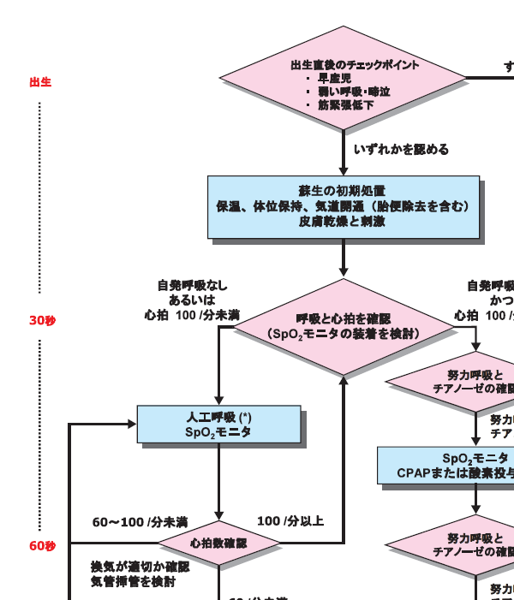
生後60秒以内の時間軸の表示
NCPR2010
アルゴリズム
人工呼吸の開始は遅くとも60秒以内に ！
©日本周産期・新生児医学会 新生児蘇生法委員会

Slide 14
心電図（ECG)モニターについて
NCPR2010
③
©日本周産期・新生児医学会 新生児蘇生法委員会

Slide 15
心拍確認における ECGとパルスオキシメータまたは聴診の比較
CQ:心電図モニターを使用すれば、蘇生を必要とする児の心拍数をより迅速かつ正確に測定できるか？
P:蘇生を必要とする児
I:ECGモニタ
C:パルスオキシメータまたは聴診
O:より迅速かつ正確な心拍数の測定
推奨と提案
蘇生を必要とする児において、迅速かつ正確な心拍測定のためにECGモニターを使用しても良い。
©日本周産期・新生児医学会 新生児蘇生法委員会

Slide 16
心拍評価の重要性
心拍数は介入の変更またはより進んだケアの
必要性を決定する
i. 過大評価 必要な介入の遅れ
ii.過小評価 不必要な介入
人工呼吸・胸骨圧迫の遅れ ！
©日本周産期・新生児医学会 新生児蘇生法委員会

Slide 17
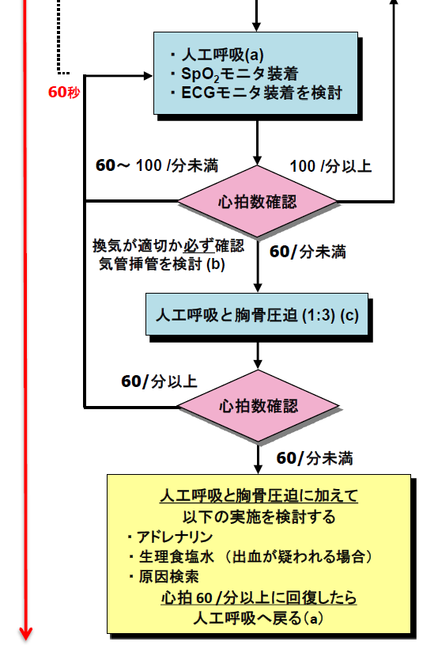
換気の有効性の評価
2010版
2015版
©日本周産期・新生児医学会 新生児蘇生法委員会

Slide 18
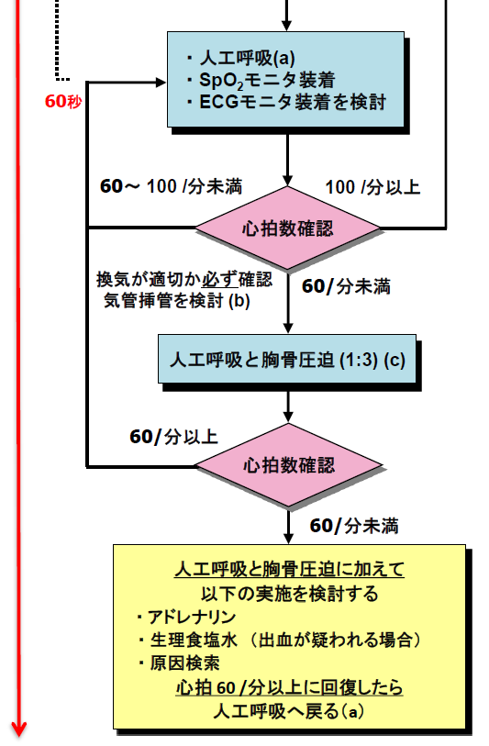
人工呼吸・胸骨圧迫中の酸素濃度
人工呼吸開始時の酸素濃度
⇩
空気
胸骨圧迫開始時の酸素濃度
NCPR2010
速やかに100％酸素で換気
NCPR2015
胸骨圧迫中の酸素投与が推奨。
酸素濃度を上げることが堅実で
自己心拍が再開すれば、
速やかに酸素濃度を調整する。
©日本周産期・新生児医学会 新生児蘇生法委員会

Slide 19
心肺蘇生中の酸素濃度
CQ:胸骨圧迫中の100% 酸素投与は転帰を改善するか？
P:胸骨圧迫を受ける新生児
I:換気ガスとして100% 酸素
C:より低い酸素濃度
O:生存、神経学的転帰、ROSC(自己心拍再開）までの時間、
酸化損傷
推奨と提案
胸骨圧迫が必要になれば、酸素濃度を上げることが堅実であろう。自己心拍が再開すれば、速やかに酸素濃度を下げるべきである。
©日本周産期・新生児医学会 新生児蘇生法委員会

Slide 20
アドレナリンの使用
1.アドレナリンのエビデンスは
乏しく人工呼吸と胸骨圧迫を
中断してまで実施する処置では
ない。
2．投与可能な状況であれば
投与経路・投与量とも推奨の
変更はない。
3．薬物投与の際にも人工呼吸と
胸骨圧迫は連動して続ける。
⑥
©日本周産期・新生児医学会 新生児蘇生法委員会

Slide 21
呼吸の安定化のアルゴリズム
©日本周産期・新生児医学会 新生児蘇生法委員会

Slide 22
呼吸の安定化のアルゴリズム
©日本周産期・新生児医学会 新生児蘇生法委員会

Slide 23
早産児の蘇生
i.
ii.
iii.
iv.
v.
vi
臍帯遅延結紮
臍帯ミルキング
体温管理
蘇生を受ける早産児の酸素濃度
分娩室でのPEEP使用
出生時の呼吸障害に対するCPAP
©日本周産期・新生児医学会 新生児蘇生法委員会

Slide 24
1. 臍帯遅延結紮
CQ:早産児では30秒以上の臍帯遅延結紮が転帰を改善するか？
P:早産児(蘇生を必要とする早産児を含む）
I:臍帯遅延結紮(>30秒）
C:臍帯早期結紮
O:生存、長期の神経学的転帰、循環系の安定、頭蓋内出血(IVH) 、
壊死性腸炎、入院時の体温と黄疸の頻度
推奨と提案
直ちに蘇生を必要としない早産児の出生時の臍帯遅延結紮を提案する。
蘇生を必要とするリスクの高い児の多くが研究から除外または取り下げられているため、出生後直ちに蘇生を必要とする早産児に対して臍帯結紮の取り扱いを推奨する充分なエビデンスは存在しない。
©日本周産期・新生児医学会 新生児蘇生法委員会

Slide 25
2.臍帯ミルキング
CQ:28週以下の早産児では臍帯ミルキングが転帰を改善するか？
P:28週以下の早産児
I:臍帯ミルキング
C:出生直後の臍帯結紮
O:死亡、2-3歳児の神経学的発達転帰、昇圧剤の必要性、ボーラス輸液の必要性、初期平均血圧等の循環的安定、頭蓋内出血 、入院時体温、血液学的指標-初期ヘモロビン値、輸血の必要性、高ビリルビン血症、光線療法の必要性、交換輸血の必要性
©日本周産期・新生児医学会 新生児蘇生法委員会

Slide 26
2.臍帯ミルキング
推奨と提案
28週以下の新生児に対し、人における有益性のエビデンスが不十分で有り、臍帯ミルキングを積極的にルーチンで使用する根拠は乏しい。
臍帯ミルキングは個々の状況、また研究といった環境で考慮され、初期血圧、血液学的指標、頭蓋内出血を改善し得る。長期的転帰の改善や安全性に関する根拠は認められない。
ただし、在胎28週以下での早産児で蘇生処置を必要とする場合、CoSTR2015で推奨する臍帯遅延結紮は実施困難であり、蘇生処置の妨げにならない臍帯ミルキングで代用するのは合理的である。
©日本周産期・新生児医学会 新生児蘇生法委員会

Slide 27
3.体温管理
CQ:早産児の蘇生時に、ラジアントウオーマに新たな保温方法を追加することは有用か？
P.病院分娩室でのラジアントウオーマの下にいる早産児
I.室温を上昇させること、温熱マットレスまたは別の手段
C:プラスチックラップだけ
O:NICU入院時低体温(<36℃）
推奨と提案
病院分娩室でのラジアントウオーマの下で処置を受ける32週未満の早産児ではNICU入院時の低体温(<36℃）を防ぐために23-25℃の環境温度、暖かいブランケット、皮膚乾燥せずに実施するプラスティックラッピング、キャップ、温熱マットレスなどを組み合わせることを提案する。起こりうるリスクとしての、高体温(>38.0℃）を回避することを提案する。
©日本周産期・新生児医学会 新生児蘇生法委員会

Slide 28
4.蘇生を受ける早産児の酸素濃度
CQ:早産児に対する分娩室での人工換気には、高濃度酸素を使用した方が良いか？
P.分娩室で人工換気を受ける37週未満の早産児
I.高濃度酸素(50-100%)の使用
C:低濃度酸素(21-30%)
O:死亡、慢性肺疾患、未熟児網膜症、頭蓋内出血の低下
推奨と提案
35週未満の早産児の蘇生開始時には、高濃度酸素(65-100 % )
を用いないことを推奨する。
低濃度酸素(21-30%)を用いて蘇生を開始することを推奨する。
©日本周産期・新生児医学会 新生児蘇生法委員会

Slide 29
5.分娩室でのPEEP使用
CQ:出生時、呼吸が確立しない新生児にPEEPは有用か？
P. 出生時、呼吸が確立しない早産児/正期産児
I.初期の人工呼吸戦略としてのPEEPをかけること
C:PEEPをかけない場合
O:アプガ-スコア5分値、分娩室での気管挿管、分娩室での胸骨圧迫、出生後2分で心拍100/分を超える、心拍100/分以上に上昇するのにかかる時間、エアリーク、酸素飽和度/酸素化、分娩室のFiO2、生後72時間の人工呼吸器、気管支肺異形成、生存退院等
推奨と提案
分娩室での蘇生の間、早産児に対し終末呼気陽圧換気（PEEP)を使用することを提案する。正期産児に関してはデータが不十分で推奨には至らない。
©日本周産期・新生児医学会 新生児蘇生法委員会

Slide 30
6.出生時の呼吸障害に対するCPAP
CQ:呼吸障害のある早産児でCPAPを使用することは転帰を改善するか？
P. 呼吸サポートを必要とする程度の呼吸障害がある、自発呼吸のある早産児
I.分娩室でCPAPを使用すること
C:挿管、IPPVを行うこと
O:死亡、気管支肺異形成、気胸、重症頭蓋内出血等の発生
推奨と提案
分娩室で呼吸サポートを必要とする程度の呼吸障害がある、自発呼吸のある早産児に対して、挿管、IPPVを行うよりも、まずCPAPを使用することを推奨する。
©日本周産期・新生児医学会 新生児蘇生法委員会

Slide 31
早産児の蘇生の要点
低体温を防ぐ環境の整備
臍帯の遅延結紮(>30秒）または臍帯ミルキング
自発呼吸のある児では人工換気や挿管を行う前にCPAPを施行する。
IPPVが必要なときにはPEEPをかける。
©日本周産期・新生児医学会 新生児蘇生法委員会

Slide 32
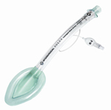
その他の推奨
ラリンゲアルマスクエアウエイ（LMA）
推奨と提案
34週を超える早産児や正期産児の蘇生において、フェイスマスクでの換気がうまくいかなければ、LMA を気管挿管に代わる手段として提案する。
34週を超える早産児や正期産児の蘇生において、陽圧換気がうまくいかず、気管挿管が出来ない特殊な状況であれば, LAMを推奨する。
©日本周産期・新生児医学会 新生児蘇生法委員会

Slide 33
蘇生教育
i.
ii.
トレーニング間隔
インストラクターのとるべき態度
©日本周産期・新生児医学会 新生児蘇生法委員会

Slide 34
蘇生トレーニングの受講頻度
CQ:学生、専門職を含めた蘇生法トレーニングコースの受講生の訓練はどのくらいが適切か？
P:学生、専門職を含めた蘇生法トレーニングコースの受講生
I:頻繁に訓練を行う方法
C:それほど頻繁に訓練を行なわない方法(1年あるいは2年に1回）
O:死亡に影響する有害事象の防止、シナリオに対する行動、医学知識、心理的な影響、受講生の自信、教育コースに対する満足度、すべてのレベルにおける教育、臨床実践、臨床成績の改善
推奨と提案
トレーニングは短期間に繰り返す必要があり、1年に1回以上の頻度で行う事を提案する。受講生の必要性に応じて訓練を繰り返すことが、特定の行動や技能を育てる可能性がある。
©日本周産期・新生児医学会 新生児蘇生法委員会

Slide 35
新生児蘇生法のインストラクター
CQ:新生児蘇生法のインストラクターは訓練において学びを促す態度を示すことで研修効果を改善できるか？
P:新生児蘇生法のインストラクター
I:訓練において学びを促す態度を示す事
C:一般的もしくは非特異的な訓練方法
O:予後の変化や全てのレベルでの教育や実践の改善
推奨と提案
蘇生法インストラクターの訓練には、客観的、構造化され、個々人を対象とした言葉もしくは文書による振り返りをタイミング良く含むことを提案する
©日本周産期・新生児医学会 新生児蘇生法委員会

Slide 36
日本からの貢献と課題
Part 7+ Neonatal Resuscitation
2015 International Consensus on Cardiopulmonary Ressuscitation and Emergency Cardiovascular Care Science With Treatment Recommendation
Circulation 2015; 132:S204-241
引用文献数 284
日本人筆頭 4編（小児科・新生児領域:2編）
©日本周産期・新生児医学会 新生児蘇生法委員会

Slide 37
日本からの貢献と課題
©日本周産期・新生児医学会 新生児蘇生法委員会

Slide 38
Knowｌedge Gaps(今後の課題）の活用
CQ
推奨と提案
エビデンスの評価に関する科学的コンセンサス
推奨と課題
患者にとっての価値とILCORの見解
Knowledge Gaps (今後の課題）
©日本周産期・新生児医学会 新生児蘇生法委員会

Slide 39
指導のポイント
人工呼吸を遅滞なく開始し、常に人工呼吸が効果的に行われているかを確認し、評価の際も人工呼吸を中断しない
保温（低体温）の重要性とNICUまたは新生児室入室時の体温の記録
人工呼吸開始時は空気を用いるが胸骨圧迫との連動では酸素を使用する
救命のアルゴリズムでは心拍が介入の分岐となる。正確な心拍の評価には心電図が有用である。酸素化の評価も重要なのでSpO2モニターに代わる物ではない。
©日本周産期・新生児医学会 新生児蘇生法委員会

Slide 40
NCPR制度改革について
©日本周産期・新生児医学会 新生児蘇生法委員会

Slide 41
新生児蘇生法（NCPR）普及事業の歩み①
2003年 「新生児蘇生法ガイドライン作成と普及に関する研究：研究代表者
田村正徳」班有志がハワイにてNRPインストラクターの資格取得
2004年 我が国独自の教材作成の為『新生児呼吸療法・モニタリングフォーラム』
にて、新生児蘇生法のビデオ記録収集・検討会実施
国際的ガイドラインに則った講習会資料・マニュアルを開発
2005年 公開されたILCOR2005と独自の基礎的研究を踏まえ
新生児蘇生法ガイドラインの作成開始
2007年 日本周産期・新生児学会新生児蘇生法事業開始
1月 我が国独自のNCPRガイドライン2005を完成
7月 第1回インストラクター養成講習会（Iコース）開催（学会）
2010年
10月 ILCORコンセンサス2010公表に伴い、NCPRガイドライン2010を完成
トレーニングサイト全国展開を開始
2011年
8月 NCPRホームページ開設
11月 インストラクター養成講習会リニューアル
©日本周産期・新生児医学会 新生児蘇生法委員会

Slide 42
新生児蘇生法（NCPR）普及事業の歩み②
2012年
7月 ｅ－ラーニング講座開設
2007年修了認定者の更新手続き開始
9月 第1回インストラクター対象フォローアップコース開催（会場：日大板橋）
2014年 トレーニングサイトを全国20か所に展開
2015年
4月 トレーニングサイト（TS）を全国21か所に展開
5月 TSへのインストラクター登録制度開始
7月 TSへの講習会補助金制度開始
10月 ILCOR2015版発表と同時にJRC新生児蘇生法発表
11月 全国サイト長会議にて、NCPR2015版アップデート 説明会
©日本周産期・新生児医学会 新生児蘇生法委員会

Slide 43
新生児蘇生法（NCPR）普及事業の現在
NCPR事業の年次推移（2015年9月末現在）
 | 2011年度 | 2012年度 | 2013年度 | 2014年度 | 2015年度
講習会件数 | 1017 | 1161 | 1194 | 1173 | 660
受講者数 | 13653 | 14557 | 14154 | 13295 | 7374
インストラクター数（IJ） | 535 | 564 | 514 | 461 | 115
認定者数 （AB） | 9989 | 10827 | 10535 | 9947 | 4183
累計
6940
89681
4210
54803
©日本周産期・新生児医学会 新生児蘇生法委員会

Slide 44
新生児蘇生法（NCPR）普及事業の現在
Ａ，Ｂ認定者数の推移
54803
©日本周産期・新生児医学会 新生児蘇生法委員会

Slide 45
制度改革の必要性
NCPR制度が普及し、講習会数、受講者数、認定者数などが安定化してきた。
新規認定は限られ、更新による資格維持が重要な課題となる時期を迎えている。
普及したNCPRの『質の維持』を目的とした制度が必要となる。
→生涯教育として、実技講習強化など
→認定期間短縮、更新の条件変更強化
©日本周産期・新生児医学会 新生児蘇生法委員会

Slide 46
修了認定有効期限と認定料・更新料の変更
すべての資格保持者
改訂事項 | 現行 | 改訂後 | 備考
有効期限 | 5年 | 3年 | 2016/4/30迄のコース受講者 ⇒有効期限5年 2016/5/1以降のコース受講者 ⇒有効期限3年へ 今お持ちの有効期限が5年の認定者は更新が来た時点で「有効期限3年」に切り替えになります。
認定料 ／更新料 | 8000円 （学会員医師・コメディカル他） 15000円 （非学会員医師） | 5000円 （学会員医師・コメディカル他） 10000円 （非学会員医師） | 有効期限が3年になった方は認定料及び更新料は改訂後の金額へ変更となります。 ※有効期限が5年（2016/4/30以前のコース受講者）は現行の金額となります。
©日本周産期・新生児医学会 新生児蘇生法委員会

Slide 47
更新に関する制度変更
すべての資格保持者
改訂事項 | 現行 | 改訂後 | 備考
更新手続き期間 | 有効期限の4か月前から | 有効期限の1年前から | 有効期限の1年前になりましたら事務局からご案内を差し上げます。 ＊住所変更。勤務先変更などがありましたら事務局までお知らせください。
※ニュースレターvol6が11月中に発送されます。
ニュースレターにて上記更新手続き期間の変更を告知をした時点で、
更新対象者には、｢更新の事前ご案内通知」を発送いたします。
©日本周産期・新生児医学会 新生児蘇生法委員会

Slide 48
更新に関する制度変更
専門コース（Ｉ認定）インストラクター
改訂事項 | 現行 | 改訂後 | 備考
更新のための必要実績 | 5年で2回以上のインストラクター実績、又は、講習会主催実績がある事 | 3年で2回以上のインストラクター実績、又は、講習会主催実績がある事 | 有効期限改訂に伴い必要実績も変更になります。 ＊実績の満たないインストラクターは専門コース（Ａ）の認定を残すことができます。事務局までご連絡ください。
更新のための履修について | ①e-ラーニング ②公認講習会で講義の聴講 ③トレーニングサイト開催のフォローアップコースの受講 上記３つの内いずれかの履修を行うこと | 認定期間（3年）の間に トレーニングサイト開催のフォローアップコースの受講及び最新版ガイドラインへのアップデート ＊eラーニング、講義の聴講での更新は不可となります。
©日本周産期・新生児医学会 新生児蘇生法委員会

Slide 49
更新に関する制度変更
一次コース（Ｊ認定）インストラクター
専門コース（Ａ認定）、一次コース（Ｂ認定）の方
改訂事項 | 現行 | 改訂後 | 備考
更新のための履修について | 有効期限の4か月前から ①eラーニング ②公認講習会で講義の聴講 ③スキルアップコース（Ｓコース）の受講 上記３つの内いずれかの履修を行うこと | 有効期限の1年前から ①スキルアップコース（Ｓコース）の受講 ②eラーニングの履修 上記２つの内いずれかの履修を行うこと ＊講義の聴講での更新は不可となります。 | 『有効期限が3年』に切り替わった認定者からは順次①スキルアップコース（Ｓコース）の受講が必修になります。 一次コース（Ｊ認定）インストラクターはトレーニングサイト開催のフォローアップコースの受講でも更新が可能です。＊ただし、フォローアップコースには受講対象が「Ｉ」のみの場合があります。
©日本周産期・新生児医学会 新生児蘇生法委員会

Slide 50
インストラクター養成講習会に関する制度変更
インストラクターを希望する方
改訂事項 | 現行 | 改訂後 | 備考
インストラクター養成講習会受講資格について | 専門コース（Ａコース）修了認定及び最新版ガイドラインアップデート済みであること | 現行左記に加え、下記①②を受講資格に加える ①インストラクター補助実績が2回以上あること ②インストラクター１名以上の推薦があること | インストラクターの推薦必須化に伴い、現行のコメディカルの方の受講の際の所属団体（看護協会・助産師会・助産学会等）からの推薦状は不要になります。
インストラクター養成講習会受講料 | 20000円 （インストラクターマニュアル付与） | 15000円 （インストラクターマニュアル付与はない） | インストラクター補助実績の必須化に伴い、受講時のインストラクターマニュアル付与はなくなります。
©日本周産期・新生児医学会 新生児蘇生法委員会

Slide 51
NCPR2015版へのアップデート
NCPR2015版へのアップデート要件
（インストラクター）
① サイトのフォローアップコース受講
② NCPR委員会による学会時等の講演会を聴講
③ ①又は②でアップデート後のインストラクターによる、
『本アップデート説明会指定スライド』使用による講義受講
©日本周産期・新生児医学会 新生児蘇生法委員会

Slide 52
NCPR2015版へのアップデート
NCPR2015版へのアップデート要件（Ａ，Ｂ認定者）
① アップデートしたインストラクターより『アップデート説明会
指定スライド』使用による講義聴講
（2010年版ABSコースに付随、又は単独の説明会も共に可）
② NCPR委員会による学会時等の講演会を聴講
③ NCPR2015版が開始後（2016/4から）は、2015版ABSコース
の講義部分の聴講
©日本周産期・新生児医学会 新生児蘇生法委員会

Slide 53
今後のタイムスケジュール
ILCOR2015
JRC2015
発表
サイト長会議
NCPR2015版説明会
NCPR2010+2015 Up Date
講習会 開始
NCPR2015講習会
開始
NCPR新制度
スタート
2015年 10月15/16日
2015年 11月4日
2016年 4月1日
2016年 5月1日
NCPR2015テキスト
発売開始
2016年3月下旬
NCPR2015インストラクター
マニュアル、その他教材
発売開始
2016年4月
©日本周産期・新生児医学会 新生児蘇生法委員会

